Slide 1
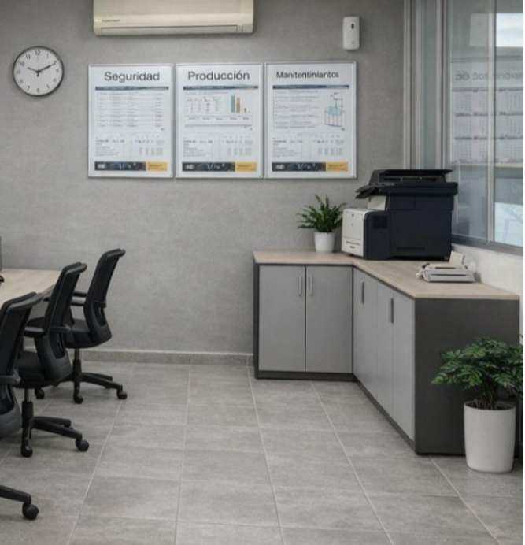
Credenza en L con puertas abatibles, medida del mueble 150*120, la esquina servirá para poner impresora, alto de 75 CM
Al abrir la puerta debe tener un entrepaño cada puerta
Modelo bicolor puertas silver cuerpo oxford
120 CM
150 CM

